Slide 1
SKR informerar RSS
28 november 2022

Slide 2
Program
Mötet spelas in
Presentationer skickas ut i efterhand
ÖK psykisk hälsa
Samsjuklighetsutredningen
ÖK nära vård
Pilotprojekt jämställdhetsintegrering

Slide 3
Fortsatta satsningar inom området psykisk hälsa
RSS-nätverket 28 november 2022

Slide 4
Årliga överenskommelser 2012-2022
Stöd till riktade insatser inom området psykisk ohälsa 2012-2015 (PRIO-satsningen)
Överenskommelser 2016-2018 – Insatser inom området psykisk hälsa
Överenskommelse inom området Psykisk hälsa 2019
Insatser inom området Psykisk hälsa 2020
Insatser inom området psykisk hälsa och suicidprevention 2021-2022
Sammanlagt har överenskommelserna omfattat ca 12,5 miljarder kronor

Slide 5


Stöd till riktade insatser inom området psykisk ohälsa 2012-2015 (PRIO-satsningen)
Årliga överenskommelser mellan staten och SKL.
Två prioriterade målgrupper.
Prestationsbaserad modell för att påskynda utvecklingen.
Utveckling i ordinarie strukturer med fokus på samverkan.
Nationell samordningsfunktion.

Slide 6
Överenskommelser 2016-2018
En bredare ansats med syfte att:
  skapa förutsättningar för ett långsiktigt arbete,
  öka tillgängligheten till stöd och behandling av god kvalitet och att förebygga och motverka psykisk ohälsa.
Fokus på särskilda målgrupper och områden
Kommuner och landsting ska göra gemensamma lokala och regionala analyser och handlingsplaner
Identifiera utmaningar och målsättningar på kort och lång sikt
Notes:
Lägg in en ny ök 2018

Slide 7

Överenskommelse Psykisk hälsa 2019
Byggde vidare på tidigare överenskommelser.
En fortsättning på det långsiktiga arbete som stimulerats av staten och där SKL bidragit med utvecklingsstöd till kommuner och regioner.
Fokus bl.a. på:
  Tillgänglighet och att korta köerna till barn- och ungdomspsykiatrin,
  samt att stärka samverkan för personer som har behov av insatser från flera huvudmän, t.ex. placerade barn och unga, personer med samsjuklighet.
Notes:
Lägg in en ny ök 2018

Slide 8
Insatser inom området Psykisk hälsa 2020
Stödja ett fortsatt utvecklingsarbete.
Bidra till bättre förutsättningar för att arbeta utifrån bästa tillgängliga kunskap.
Utveckling av vårdformer och målgruppsanpassade insatser för att förebygga psykisk ohälsa och öka tillgängligheten till vård med kvalitet.
Fokus på bl.a.
  Insatser till barn och unga, stärka tillgängligheten.
  Att skapa en mer sammanhållen vård för personer som har behov av insatser från båda huvudmännen, t.ex. personer med samsjuklighet.
  Att stärka det suicidpreventiva arbetet på lokal och regional nivå.
Notes:
Lägg in en ny ök 2018

Slide 9
Insatser inom området psykisk hälsa och suicidprevention 2021-2022
Stödja ett fortsatt utvecklingsarbete.
Fokus bl.a. på:
  Insatser till barn och unga, stärka tillgängligheten.
  Att skapa en mer sammanhållen vård för personer som har behov av insatser från båda huvudmännen, t.ex. personer med samsjuklighet.
  Att stärka det suicidpreventiva arbetet på lokal och regional nivå.
  Ge stöd till kommuner och regioner för lokalt och regionalt förbättringsarbete i den pågående omställningen mot en nära vård.
>> Angränsande överenskommelser mellan staten och SKR

Slide 10

Regeringens prioriteringar inom området psykisk hälsa och suicidprevention
Arbetet med att stärka den psykiska hälsan och suicidprevention måste prioriteras som ett led i folkhälsoarbetet, inte minst för unga.
Efter redovisning av myndighetsuppdrag den 1 september 2023 ska en nationell strategi för psykisk hälsa och suicidprevention tas fram.
Ett nationellt forskningsprogram på området ska inrättas.
En nationell samordnare med ett samlat ansvar för det suicidpreventiva arbetet ska tillsättas.
Uppföljning av patienter med suicidalt beteende bör vara en självklar del av vårdprocessen. En ”haverikommission” ska tillsättas när en person har begått självmord, för att bl.a. socialtjänst, skola, polis och sjukvård ska göra en utredning om vad som hänt och vad som kan ha brustit.

Slide 11

Stärk beroendevården
Personer med missbruksproblematik och beroendesjukdom ska ges en sammanhållen vård och behandling.
Ansvaret ska ligga på regionerna och en långsiktig plan ska arbetas fram för en bättre beroendevård i hela landet.
Stöd till närstående och barn behöver utvecklas, bland annat genom stödlinjer.
Socialtjänstens ansvar för stöd i vardagen, till exempel i form av boende, sysselsättning och hjälp att utveckla egna resurser, ska kvarstå.

Slide 12
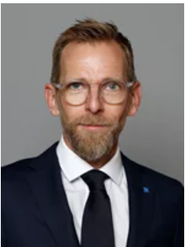
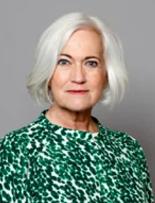
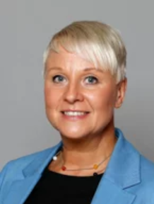
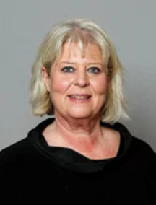
Socialdepartementet
Socialminister Jakob Forssmed (KD), Folkhälsa och idrott. Dessutom ansvar för e-hälsa, psykiatri och suicidprevention, tandvård och apotek.
Statssekreterare Petra Noreback.
Sjukvårdsminister Acko Ankarberg Johansson (KD). Statssekreterare Miriam Söderström.
Äldre och socialförsäkringsminister Anna Tenje (M). Statssekreterare Anna Pettersson Westerberg
Socialtjänstminister Camilla Waltersson Grönwall (M). Statssekreterare Minna Ljunggren.

Slide 13
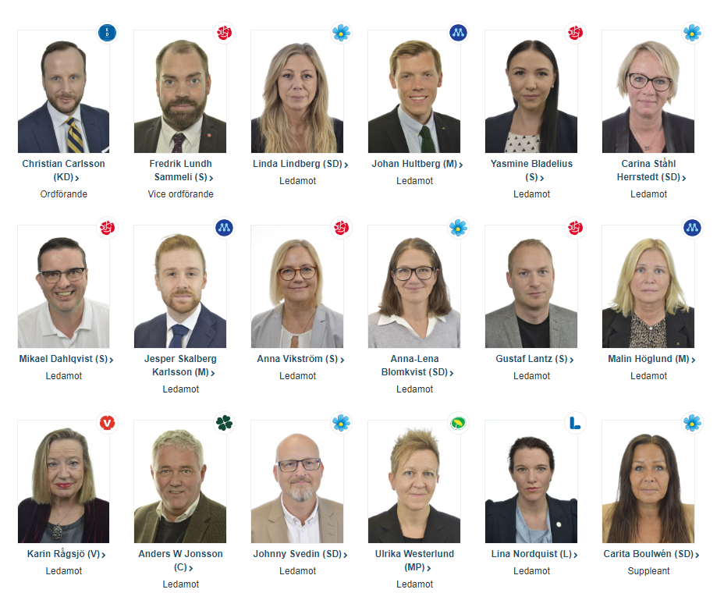
Socialutskottet

Slide 14
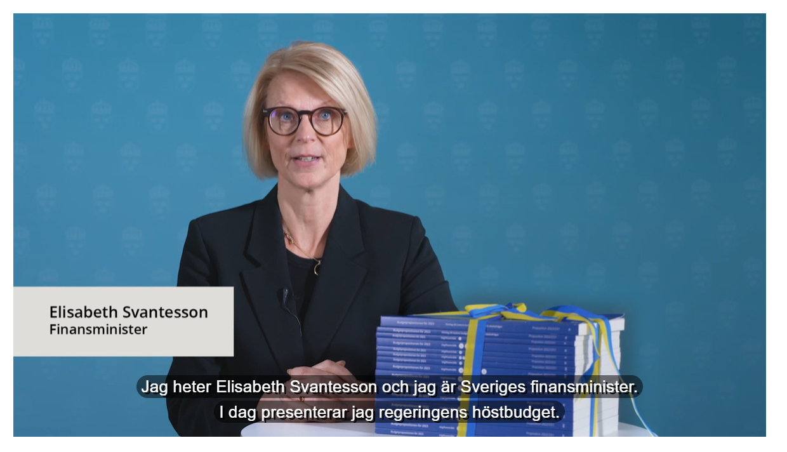
Budgetproposition (Prop. 2022/23:1)
Utgiftsområde 1:8 Bidrag till psykiatri
Att främja psykisk hälsa, stärka psykiatrin och minska antalet självmord är fortsatt högt prioriterade frågor för den nya regeringen.
För 2023 föreslår regeringen ett anslag på lite drygt 2 miljarder.
Anslaget ska i huvudsak täcka kostnader för uppdrag till myndigheter, utgifter för forskning inom psykiatri och psykisk hälsa och bidrag till det civila samhällets organisationer samt en överenskommelse mellan staten och SKR inom området psykisk hälsa och suicidprevention.
För 2024 beräknas anslaget vara ungefär lika stort som för 2022.

Slide 15
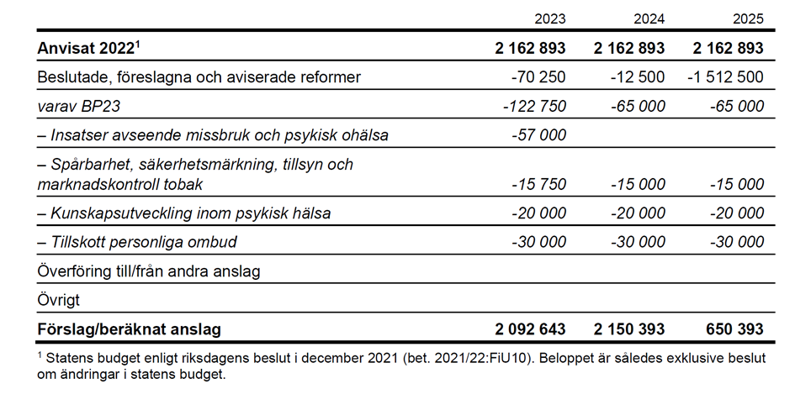
Anslagsnivån 2023-25 för bidrag till psykiatrin

Slide 16
Utgiftsområde 2:5 Åtgärder avseende alkohol, narkotika, dopning, tobak och spel
För 2023 föreslår regeringen ett anslag på 143 304 000 kr.
En ökning på knappt 48 milj. kr. jmf med 2022.
Anslaget får användas för utgifter för särskilda åtgärder inom området och för utgifter för statsbidrag till Centralförbundet för Alkohol- och Narkotikaupplysning.
+ 57 miljoner kronor i syfte att stärka och utveckla insatserna inom området med särskild bäring på området psykisk hälsa och suicidprevention.
För 2024 och 2025 beräknas anslaget till 90 396 000 kronor respektive 92 796 000 kronor.

Slide 17
Övrigt som nämns kring missbruk och beroende
Ny ANTDS-strategi för perioden 2022–2025.
Tillgängligheten till socialtjänstens missbruks- och beroendevård har försämrats.
Utvecklingen av missbruks- och beroendevården relativt konstant.
Socialtjänstens insatser mot spelmissbruk.
Statligt bedriven missbruks- och beroendevård minskar.
Vård och behandling vid samsjuklighet är föremål för utredning.

Slide 18
Hemlöshet och utestängning från bostadsmarknaden
Antal personer i olika typer av hemlöshet har ökat.
Statsbidrag till förstärkning av kommunernas arbete mot hemlöshet 2018-2021 till de 10 kommuner som har haft flest personer i akut hemlöshet.
En ny nationell hemlöshetsstrategi 2022–2026.
Tillkännagivande till regeringen om att tillsätta en expertgrupp för att utveckla Bostad först.
  Socialstyrelsen har ett uppdrag att utgöra ett nationellt stöd till kommunerna vid implementering av bostad först.

Slide 19
Fördelning av stimulansmedel för 2021-2022 inom området psykisk hälsa och suicidprevention | 2022 | 2023
Till regionerna: | Mkr | Mkr
För fortsatt utvecklingsarbete utifrån handlingsplaner och utveckling av mobila lösningar eller liknande. | 217 | ?
För insatser till barn och unga inklusive barn- och ungdomspsykiatrin 0-25 år. | 370 | ?
För kunskapsbaserad och säker hälso- och sjukvård. Medlen fördelas efter befolkningsmängd. | 100 | ?
För att stärka den psykiatriska traumavården. Medlen fördelas efter befolkningsmängd. | 50 | ?
Till kommunerna: |  | ?
För fortsatt utvecklingsarbete utifrån handlingsplaner och utveckling av mobila lösningar eller liknande. | 197 | ?
För kunskapsbaserad och säker hälso- och sjukvård och socialtjänst. | 100 | ?
Länen (kommunerna och/eller regionerna): |  | ?
För att stärka samverkan för personer som har behov av insatser från flera huvudmän. | 200 | ?
För att stärka brukarmedverkan. | 24 | ?
För att stärka det suicidpreventiva arbetet på lokal och regional nivå. | 200 | ?
Till ungdomsmottagningarna för arbete med att främja psykisk hälsa och motverka psykisk ohälsa bland barn och unga. | 150 | ?
Utvecklingsmedel till SKR för fortsatt stöd och administration: |  | ?
För att samordna och stödja huvudmännens utvecklingsarbete och utveckla initiativ och lösningar som kan användas som stöd till lokalt och regionalt förbättringsarbete samt att ge stöd till huvudmännen i den pågående omställningen mot en nära vård. | 25 | ?
För att hantera administration av överenskommelsen, fördelning av medel och för att ta fram anvisningar till regionerna och kommunerna för hur insatserna i överenskommelsen ska redovisas. | 2 | ?
Totalt: | 1 635 | ?
Notes:
Summa regionerna 1 034 Mkr

Slide 20
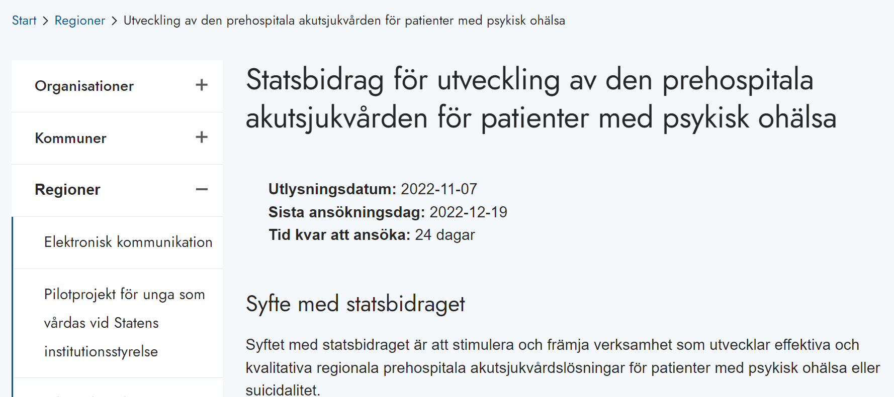
Statsbidrag för utveckling av den prehospitala akutsjukvården för patienter med psykisk ohälsa - Socialstyrelsen

Slide 21
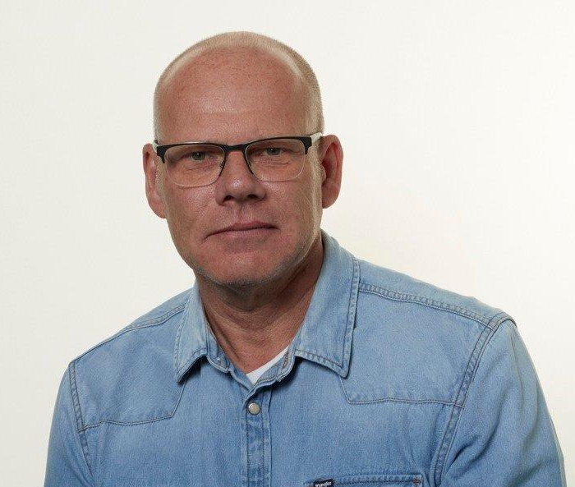
Kontakt
Mikael Malm, handläggare, 08-452 78 31
mikael.malm@skr.se
För mer information se:
>> Psykisk Hälsa SKR
>> Uppdrag Psykisk Hälsa
>> Missbruk och beroende SKR

Slide 22
Trygg och meningsfull heldygnsvård med minsta behov av tvång - skrift och affisch
Utredning om frihetsberövande påföljder för unga (Ju 2021:17)
Pilotprojekt om SIP vid SiS särskilda ungdomshem

Slide 23
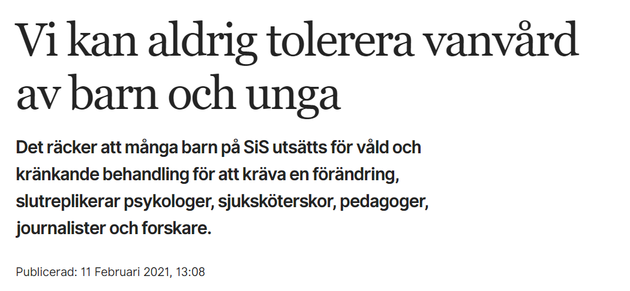

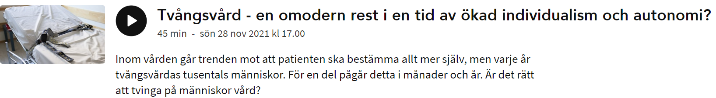
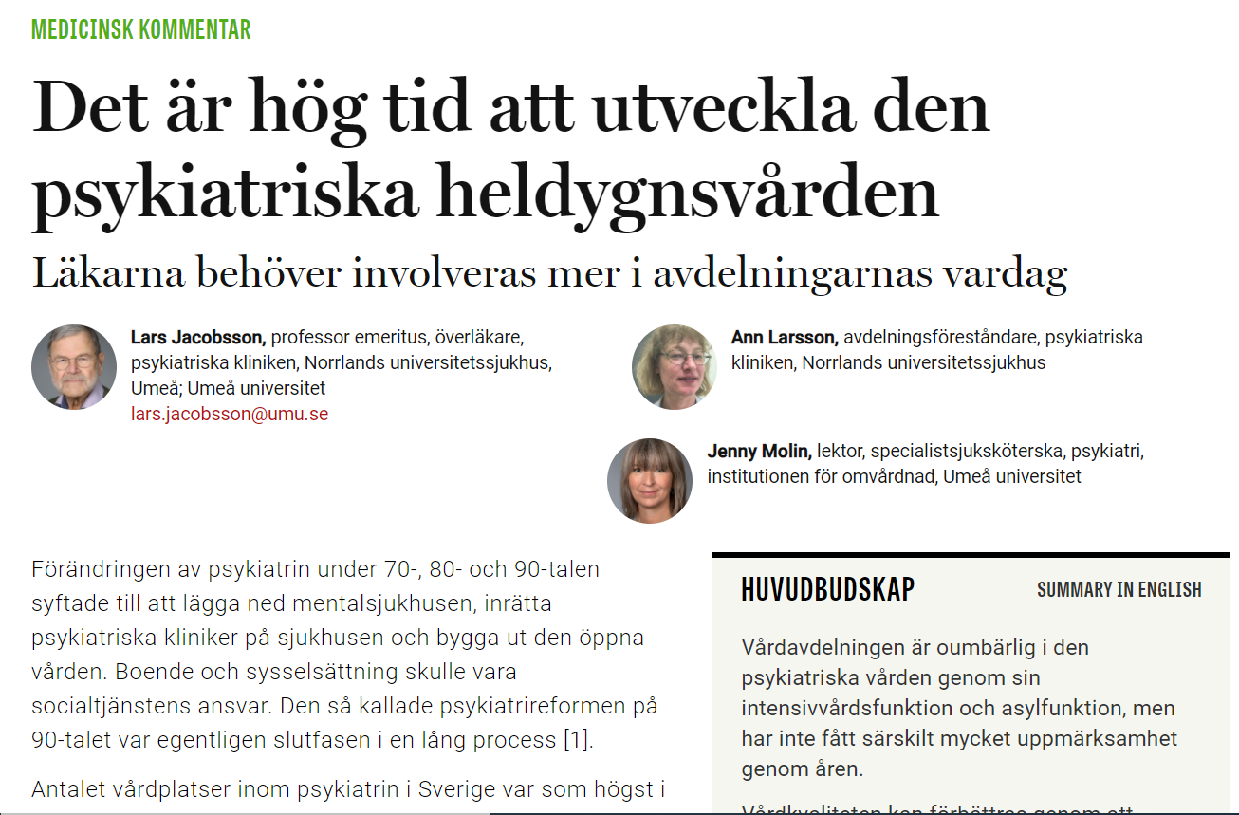
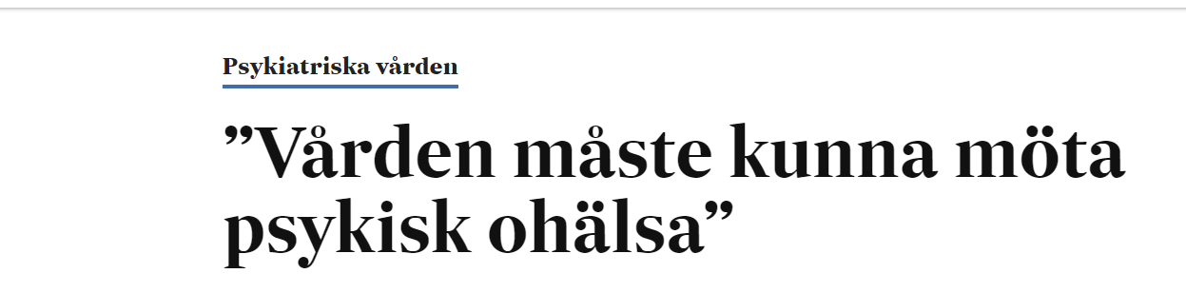
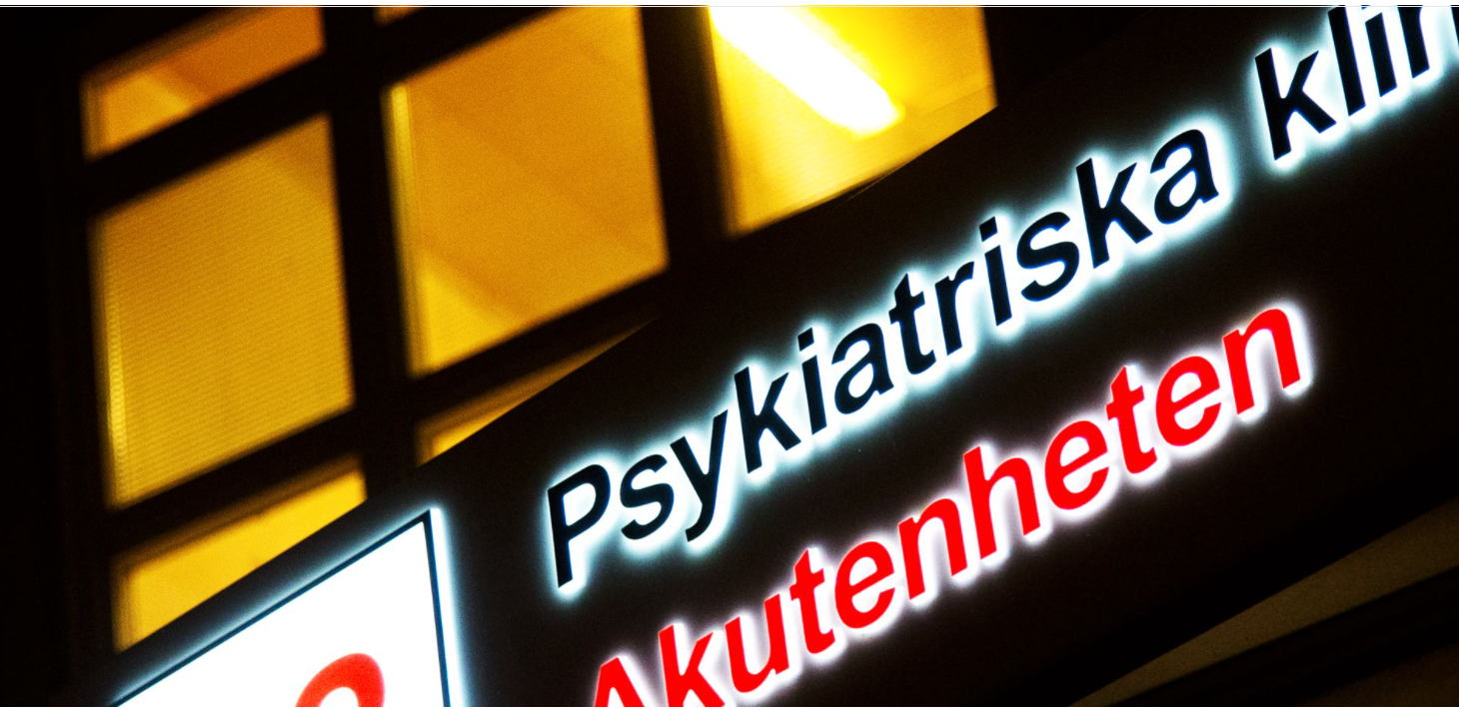

”Tomma ensamma dagar av väntan”
– Hjärnkoll ambassadör med erfarenhet av heldygnsvård
2021-03-17

Slide 24
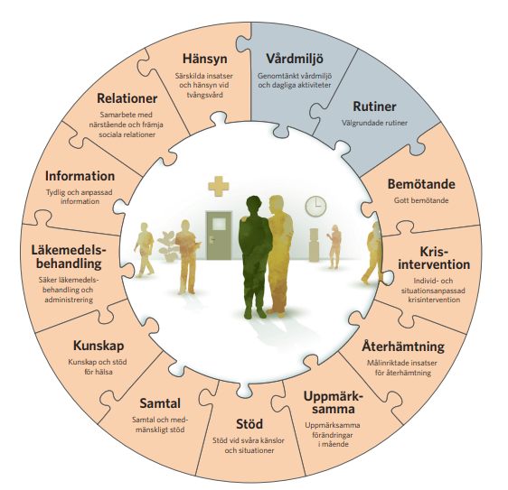
Grundkomponenter för trygg och meningsfull heldygnsvård med minsta möjliga behov av tvång vid psykiatriska tillstånd.
Läs mer och hämta material på: https://www.uppdragpsykiskhalsa.se/meningsfull-heldygnsvard/

Slide 25
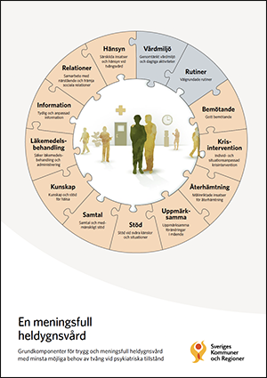
Syfte
Skapa samsyn
Kommunicera vårdens syfte och värde
Utgångspunkt för utveckling och kvalitetssäkring av
  heldygnsvårdens innehåll
  personalens kompetens
Notes:
Materialet kan användas som utgångspunkt för diskussions på arbetsplatsträffar, studiedagar, workshops och handledningstillfällen men också användas i dialog med patienter/brukare och deras närstående.
Materialet kan anpassas och användas också i hem för vård eller boende (HVB) oavsett huvudman och på boenden enligt lagen om stöd och service för vissa funktionshindrade (LSS-boenden).
För de som arbetar på enheter där barn vårdas, värdera grundkomponenternas innehåll utifrån vad som är bäst för barnet.

Slide 26
Innehåll
Grundar sig på
Rapporter och statliga utredningar
Vårdvetenskaplig forskning
HSL, PL, LPT och FNs declaration om mänskliga rättigheter
Urval och beskrivning
Workshops med Regioner och egenerfarna
Regionala process och innehålls beskrivningar
Projektet och facebooksidan Trygg och meningsfull heldygnsvård
Safewards och Återhämtningsguiden
Notes:
Urval och beskrivning av grundkomponenterna har gjorts tillsammans med regioner och egenerfarna
Workshops
Regioners process och innehållsbeskrivningar
Safewards Sverige, Facebooksidan Trygg och meningsfull heldygnsvård och NPSHs Återhämtningsguiden
Framgångsrika projekt som tex Bättre vård mindre tvång
Vårdvetenskaplig forskning
Rapporter och statliga utredningar
HSL, PL, LPT, FN:s deklaration om mänskliga rättigheter.
Skriften utgår ifrån såväl beprövad erfarenhet, som vårdvetenskaplig forskning och har stöd i såväl Hälso- och sjukvårdslagen , Patientlagen , Lagen om psykiatrisk tvångsvård och FN:s allmänna förklaring om de mänskliga rättigheterna . Även kunskap från tidigare nämnda utredningar, utvecklingsprojekt och dialog med forskare inom omvårdnad, disputerade inom området psykiatrisk heldygnsvård, har beaktats vid framtagandet.

Slide 27
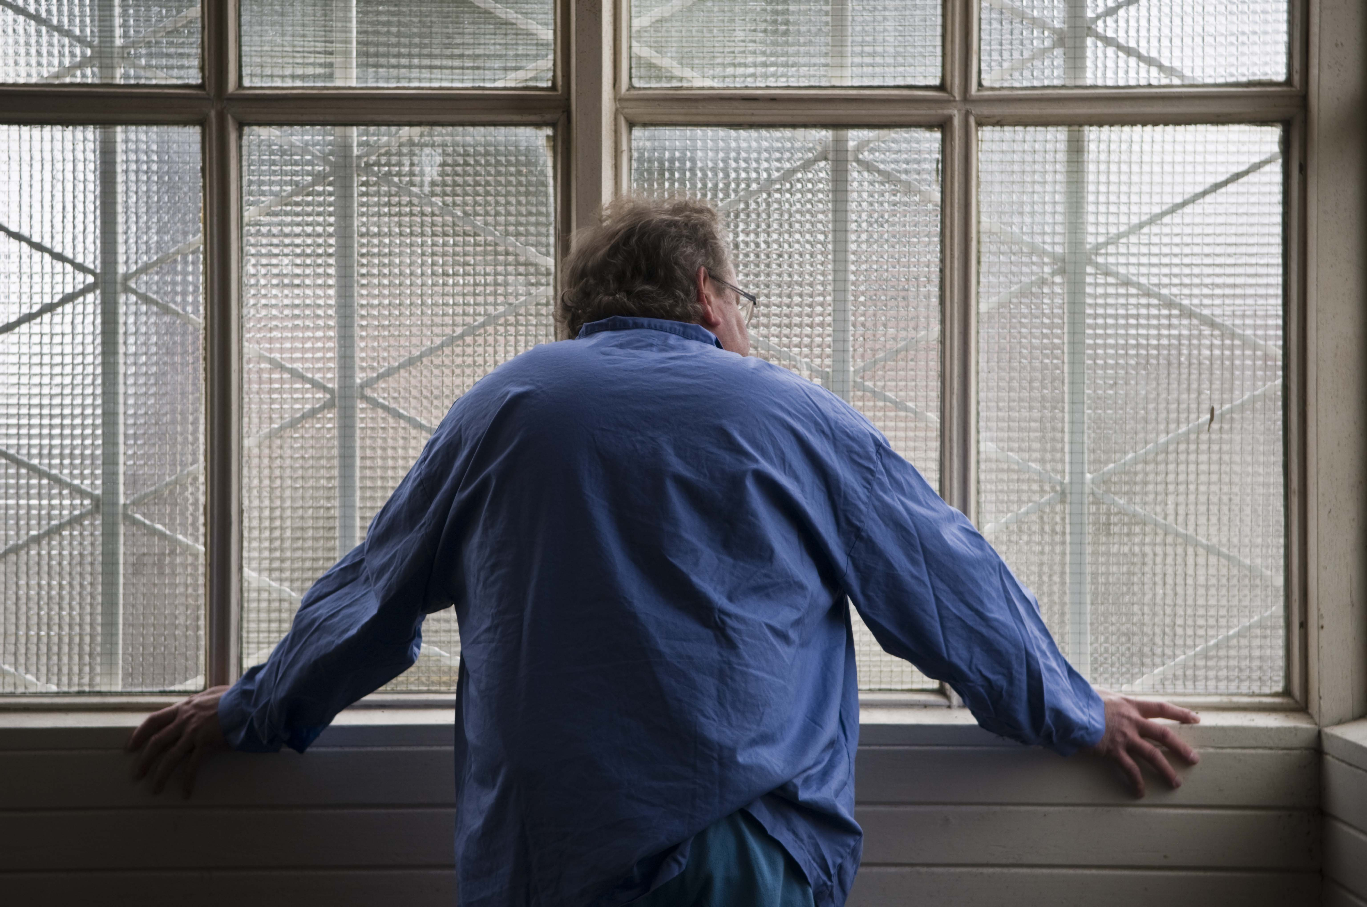
Tillsammans gör vi skillnad!
Läs mer och hämta material på: https://www.uppdragpsykiskhalsa.se/meningsfull-heldygnsvard/
Kontakt: Louise Kimby louise.kimby@skr.se och Karin Lindström karin.lindstrom@skr.se
Notes:
Öppna samordningsmöten under hösten 2022 för att sprida information om grundkomponenterna.
Personalen är dom som har möjligheten att skapa en trygg och meningsfull heldygnsvård och minska behovet av tvångsåtgärder!
Små saker kan ha stor betydelse för helheten – reflektera över situationer och arbetssätt!

Slide 28
Översyn av regleringen om frihetsberövande påföljder för unga
(Dir 2021:99)
Utredare Agneta Bäcklund, justitieråd
Anna Hannel, sekreterare
Beräknas avslutas 3 aug 2023

Slide 29
Huvuduppdrag
Översyn av regleringen om frihetsberövande påföljder för lagöverträdare under 18 år
Deluppdrag
Bedöma vilken myndighet som är bäst lämpad att ansvara för verkställigheten
tillämpningen av den nuvarande straff- och verkställighetslagstiftningen
för- och nackdelar och föreslå förändringar som möjliggör tillräckligt ingripande reaktioner vid mycket allvarlig brottslighet
lämna förslag, om utredaren anser att sluten ungdomsvård ska behållas som påföljd med bibehållet tillämpningsområde, som innebär att den föreskrivna maximitiden för den påföljden höjs
vilken myndighet är bäst lämpad att ansvara för verkställigheten av den eller de frihetsberövande påföljder som föreslås användas
lämna ett förslag som innebär att Kriminalvården anförtros verkställigheten av de påföljderna och ett förslag som innebär att sluten ungdomsvård finns kvar i påföljdssystemet med oförändrat huvudmannaskap när det gäller den frihetsberövande delen av en sådan påföljd
Notes:
Huvuduppdrag
redovisa tillämpningen av den nuvarande straff- och verkställighetslagstiftningen gällande frihetsberövande påföljder för lagöverträdare under 18 år
belysa för- och nackdelar och föreslå förändringar som möjliggör tillräckligt ingripande reaktioner vid mycket allvarlig brottslighet, innefattar adekvata återfallsförebyggande åtgärder och som svarar mot behovet av en trygg och säker miljö
lämna förslag, om utredaren anser att sluten ungdomsvård ska behållas som påföljd med bibehållet tillämpningsområde, som innebär att den föreskrivna maximitiden för den påföljden höjs, och
lämna fullständiga författningsförslag
Deluppdrag
analysera och ta ställning till vilken myndighet som är bäst lämpad att ansvara för verkställigheten av den eller de frihetsberövande påföljder som föreslås användas
oavsett ställningstagande i sak lämna ett förslag som innebär att Kriminalvården anförtros verkställigheten av de påföljderna och ett annat förslag som innebär att sluten ungdomsvård finns kvar i påföljdssystemet med oförändrat huvudmannaskap när det gäller den frihetsberövande delen av en sådan påföljd, och
lämna fullständiga författningsförslag

Slide 30
Vanligaste brott bland de som döms till sluten ungdomsvård:
narkotikabrott,
olika grader av misshandel och rån,
mord, försök till mord,
våldtäkt, våldtäkt mot barn,
människorov,
olaga hot och vapenbrott.
Ca 70 individer årligen döms till sluten ungdomsvård.
Pojkar i majoritet.
Vissa år inga flickor medan andra år upp till fyra flickor.
Notes:
SiS mars 2022.
Mycket allvarlig brottslighet med höga straffvärden.
De ungdomshem som från och med hösten 2022 ska verkställa sluten ungdomsvård är Johannisberg i Kalix, Sundbo i Fagersta, Bärby i Uppsala, Tysslinge i Södertälje och Råby i Lund.
Sammanlagt 67 platser.

Slide 31
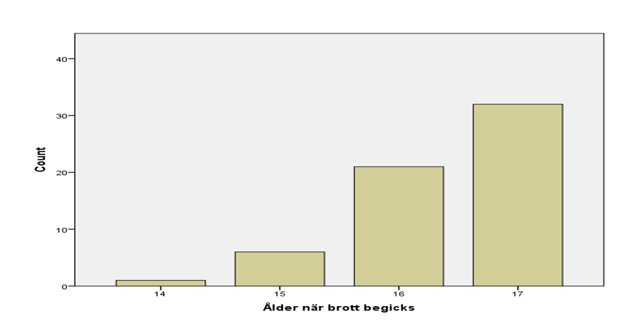
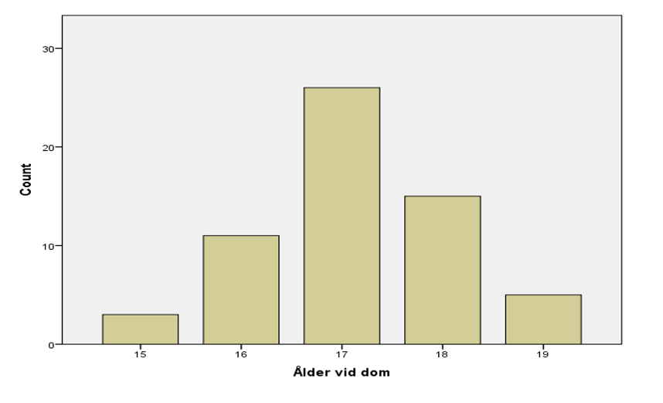
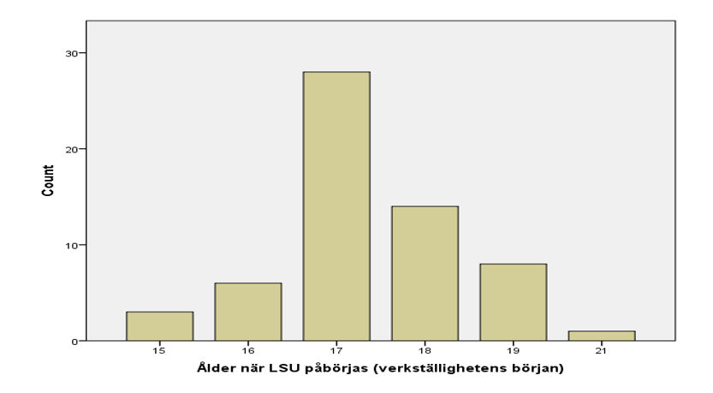
Åldern vid tiden för brottet avgör vilken påföljd, fängelse eller sluten ungdomsvård, som ska väljas.
Hälften av de som verkställde sluten ungdomsvård under våren 2022 hade fyllt 17 år när de begick det brott de dömdes för ( mellan 15- 22 år).
Medelåldern är drygt 17 år och har varit det ända sedan påföljande infördes 1998 Då många domar överklagas Många domar överklagas varför en del hunnit fylla 18 år när domen blir verkställbar.
Notes:
Statistik SiS mars 2022.
Under senare år verkar den genomsnittliga strafftiden för sluten ungdomsvård ha ökat något, från att tidigare legat runt nio–tio månader till att på senare tid uppgått till omkring ett år.
Många ungdomar vid SiS särskilda ungdomshemmen har minst en psykiatrisk- eller neuropsykiatrisk diagnos. Vanliga diagnoser är ADHD, ADD eller autismspektrumtillstånd, även exv intellektuell funktionsnedsättning, PTSD och svår uppförandestörning. Psykisk ohälsa och svåra uppväxtförhållanden förekommer också. Många ungdomar har en missbruksproblematik, ofta cannabis och tramadol.

Slide 32
Några utgångspunkter
  Barnkonventionen
  Behovet av samhällsskydd
  Barn under 18 år ska som utgångspunkt inte verkställa frihetsberövande påföljder tillsammans med personer över 18 år
  Anpassning till den unges brist på mognad, begränsade erfarenheter och särskilda förhållanden exv personalens kompetens för att möta ungas särskilda behov, mindre grupper och hög personaltäthet
  Återanpassning i samhället ska främjas, risken för återfall i brott motverkas
  Utbildning och behandling i fokus
  Socialtjänsten har ett särskilt ansvar för unga lagöverträdare. Innebär att verkställigheten i det enskilda fallet bör utformas i samråd med socialtjänsten men också med barnets vårdnadshavare
  Övergången från placering på anstalt/institution till frihet ska ske successivt och på ett sätt som gör att den unge får stöd att möta livet i frihet, den unge ska ges möjlighet till utslussning från anstalten/ institutionen. Utslussningen bör ske som villkorlig frigivning eller genom ett liknande system.
Notes:
Barn bästa och särskilt artikel 37 och 40
Det som bedöms vara barnets bästa ska beaktas i första hand, enligt barnkonventionen och i artiklarna 37 och 40 följer bl.a. att frihetsberövande av barn endast får användas som en sista utväg och för kortast lämpliga tid. Barn som dömts för brott ska behandlas humant och med respekt för människans inneboende värdighet på ett sätt som tar hänsyn till barnets ålder och det önskvärda i att främja att barnet återanpassas till samhället. Särskilt ska varje frihetsberövat barn hållas åtskilt från vuxna, om det inte bedöms vara till barnets bästa att inte göra detta.

Slide 33

Framtidsspaning om SIP
God och nära vård (SOU 2020:19)
Hållbar socialtjänst (SOU 2020:47)
Samsjuklighetsutredningen (SOU 2021:93)
Barn och unga i samhällets vård
( Dir 2021:84)
UPH förstudie och pilot om SIP och SiS
Notes:
Idag är skrivningarna om individuell plan jml SoL och HSL (SIP) likalydande i respektive lagstiftning då huvudmännen anses vara jämbördiga parter i frågan om samverkan
God och nära vård - föreslår förändringar i SoL och HSL som innebär att patienter som får insatser av flera vårdgivare eller flera verksamheter även inom kommunen och regionen omfattas. De föreslår att den enskildes önskemål om att få en individuell plan upprättad ska beaktas ( ordet beaktas förs in vilket är en starkare skrivning än idag), att den enskildes mål med insatserna ska framgå av planen, samt att det ska framgå vilka rehabiliterande och förebyggande insatser den enskilde behöver. Fast vårdkontakt ska ansvara för att planen är aktuell. Föreslås träda i kraft 1 jan 2023.
Hållbar socialtjänst – en ny socialtjänstlag - föreslår att begreppet individuell plan ersätts av ordet samordnad individuell plan. Texten delas upp i två paragrafer. Föreslogs träda i kraft sommaren 2022.
Samsjuklighetsutredningen - Från delar till helhet – En reform för samordnade, behovsanpassade och personcentrerade insatser till personer med samsjuklighet –… om det inte är uppenbart obehövligt, ska upprättas en individuell plan för alla som placeras på HVB….
Barn och unga i samhällets vård – SiS ska kunna initiera SIP

Slide 34
Barn och unga i samhällets vård (dir 2021:84)
De ska bland annat:
− analysera om det krävs förtydliganden i SiS hälso- och sjukvårdsuppdrag och ta ställning till om SiS bör ges möjlighet att initiera en SIP,
− analysera vad som behövs för att säkerställa placerade barns och ungas tillgång till jämlik hälso- och sjukvård,
− analysera vad som krävs för att placerade barn och unga ska få en väl fungerande skolgång, och
− föreslå de åtgärder eller författningsändringar som bedöms lämpliga
Redovisas senast den 10 april 2023, men man har efterfrågat förlängd redovisningstid till september 2023.
Notes:
Utredare Carina Ohlson.
Resultat och uppföljning inom SiS ungdomsvård visar att SIP inte alltid kommer till stånd även då det skulle behövas.

Slide 35
PpiPilotprojekt om SIP vid SiS särskilda ungdomshem
2022
Kontakter på SiS
Genomförande januari till maj 2023
Utbildning i SIP
Uppföljning juni till augusti 2023
Kortare placeringstider, LVU
Planering av piloten
Start och stoppdatum för piloten samt
Pilotens innehåll
Rutiner internt
Rutiner med externa
Info till ungdom och familj om SIP
Överenskommelser – tänk på SiS vid revidering (HU)
Färre återvändare
Obrutna kedjor (tandvård, hälso- och sjukvård, behandling, utbildning, försörjning…)
Utslussning till andra vård- och boendeformer för långsiktiga lösningar med samtycke och samverkan med vårdgivare på barnets den ungas hemort.
M m
Under framtagande
Notes:
Projektgrupp och referensgrupp
Därtill är målet att stärka vårdkedjan mellan SiS, kommuner och regioner samt uppnå kortare placeringstider genom ökad genomströmning på SiS låsta avdelningar.

Slide 36
Aktuella ungdomshem:
• Eknäs i region Uppsala, yngre pojkar
• Långanäs i region Jönköping, äldre flickor (och ibland äldre pojkar)
• Råby i region Skåne, verkställer LSU för både flickor och pojkar
Piloten omfattar ca 80 platser.

Slide 37

SKR informerar
Nära vård
28 november 2022

Slide 38
BP 2023 - förslag
Nära vård med primärvården som nav
Regeringen avsätter 3 miljarder årligen fr o m med 2023 till omställningen till nära vård med primärvården som nav, till kommuner och regioner.
Särskild satsning på primärvård i glesbygd, med 300 miljoner kr årligen för åren 2023, 2024 och 2025.
Barn & unga – uppsökande verksamhet, hembesöksprogram BVC – socialtjänst 50 miljoner 2023, 100 miljoner kr 2024 och 200 miljoner kr 2025
Psykiatrin - Primärvården
Kompetensförsörjning hälso- och sjukvård
3,2 miljarder kr 2023 och 1,2 miljarder kr 2024 – stöd till kommuner och regioner i deras arbete med kompetensutveckling och kompetensförsörjning
Utbildning till specialistsjuksköterska 500 miljoner kr 2023 och 400 miljoner kr 2024 årligen framöver. Kommuner och regioner.
100 miljoner kr årligen för karriär och utvecklingsmöjligheter

Slide 39
Förhandlingarna är igång
En del oklarheter
3 miljarder kr årligen fr o m 2023 Nära vård, 300 miljoner kr glesbygd, 50 miljoner barnhälsa
Medel för kompetensförsörjning /Vårdens medarbetare
En positiv känsla - vilja att stärka primärvården
Stärkt strategisk samverkan SKR – RK
Ny förhandlare från RK
Huvudsakligen samma riktning som i år

Slide 40
Ramverk för uppföljning och lärande
SKR med stöd av Governo och 3 pilotlän
Södra Lappland/Västerbotten, Uppsala län och Jönköpings län

Slide 41
Två olika inriktningar inom uppföljning
Ramverket avser att komplettera med mer fokus på lärande och systemsamverkan
”Coercive/Extrinsic”
Uppföljning för styrning och utvärdering av insatser – med syfte att påverka resultat
Uttryck:
”Fee for service”, sanktioner, regler, avvikelser
Fokus:
Utförarnivå/-verksamhet, insatsvolymer, professionsindelningar, rapporter
”Enabling/Intrinsic”
Uppföljning för lärande och påverkan till ökad samverkan – med syfte att påverka resultat
Uttryck:
Målbilder, gränsöverskridande dialoger, arenor/mötesplatser
Fokus:
System/Helhet, visualisering, sociala processer, individ
Källor: Huw Davies,
Measuring and reporting
the quality of health care
(2005), Lara Cooke et al.,
How do physicians behave
when they participate in
audit and feedback activities
in a group with their peers?
(2018), Laura Desveaux et
al., Unpacking the attention
to action gap; a qualitative
study understanding how
physicians engage with
audit and feedback (2021)

Slide 42
Ramverket ska bistå med…
En uppföljning som förbättrar tolkningen och lärandet om utvecklingen av nära vård - genom tre uppföljningsområden:
  Behovsgrunder (förutsättningar/input) – ”Vad är det viktigt för att vi ska kunna utveckla en nära vård?”
  Samverkansprocess (leveranssystem) – ”Hur behöver vi agera och samverka för att få det att hända?”
  Resultat (output) – ”Vilka resultat uppnår vi av detta?” Med fokus på hälsa.

Slide 43
Grunder till ramverk för uppföljning
UNDER UTVECKLING
A. Behovsgrunder
B. Samverkansprocess
C. Resultat
Förutsättningar för Nära vård
Leveranssystem för Nära vård
Kvalitet och resurseffektivitet i Nära vård
A1. Behov hos invånare, patienter, brukare och närstående
A2. Kompetensuppsättning och tillgänglighet
A3. Verksamhetsmiljö
B1. Vårdlösningar och stödjande insatser som matchar behov
B2. Utvecklingskraft inom kompetenserna
B3. Anpassade arbetssätt utifrån verksamhetsmiljö
Lärande uppföljning: Särskilt lärprogram för att använda uppföljningsresultat för B1/B2/B3
C1. Resultat utifrån användarperspektiv
C2. Resultat utifrån medarbetarperspektiv
C3. Resurseffektivitet

Slide 44
Redovisning ÖK 2022
Frågeunderlaget under arbete
Bygger på delårsrapporten men l…
31 mars 2023 - Socialstyrelsen

Slide 45
Ledarskapsprogrammen fortsätter
Ledarskapsprogram förtroendevalda start 17 januari – digitalt, sammanlagt sju tillfällen under våren
Ledarskapsprogram tjänstepersoner start 2 februari, 4 halvdagar under våren
Ledarskapsprogram högsta tjänsteledning, start 28 februari - 3 halvdagar under våren
Sista dag för anmälan 15 december,
1000 kr per deltagare

Slide 46
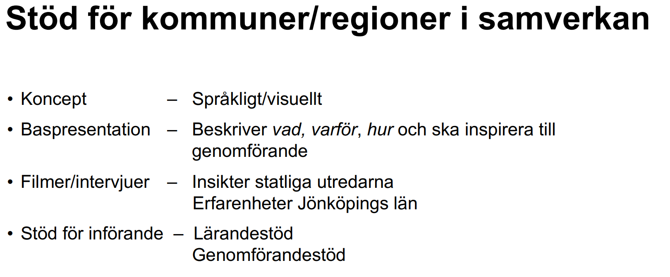
Koncept för gemensam plan primärvård

Slide 47
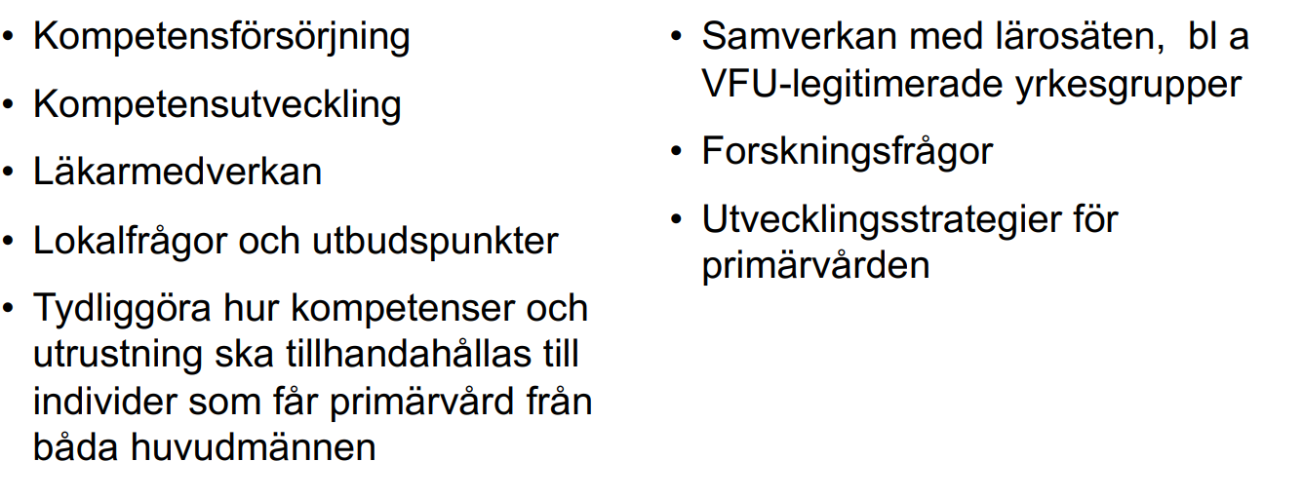
Gemensamma samverkans-/utvecklingsområden kan vara

Slide 48
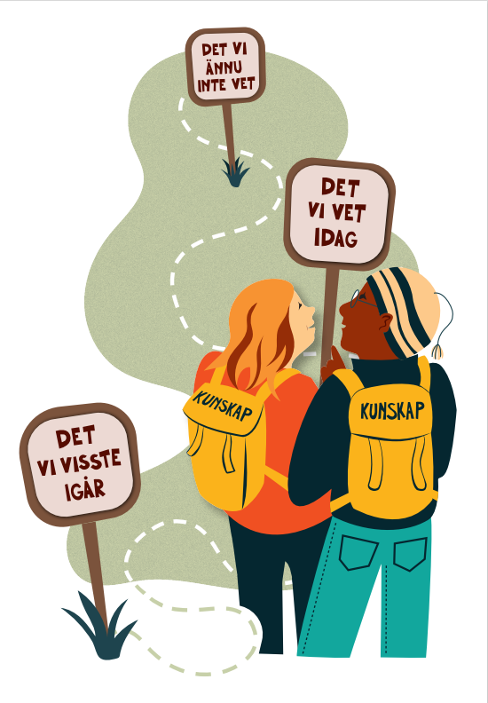
Vi kommer alltid att vara på väg…

Slide 49
Pilotprojekt för jämställd socialtjänst
– ett projekt inom SKR:s satsning på jämställdhet och kvinnofrid 2021-2023 som finansieras med stöd från regeringen
Notes:
Omotiverade skillnader inom LSS – studie och pilotprojekt
Bemöts LSS brukare jämställt eller finns det risk att beslut och insatser färgas av stereotypa föreställningar om kön? Eva Hagbjer, utredare på Vårdanalys, berättar om en kommande studie om omotiverade skillnader inom LSS. Love Nordenmark, projektledare på SKR, berättar om en pågående pilot som utforskar hur socialtjänsten kan stärka arbetet med jämställdhet – från ledning till praktiskt verksamhet.

Slide 50
SKR:s satsning
Jämställdhet och kvinnofrid 2021-2023
Mål | Delprojekt | Statliga medel per år
1. Utveckla kvinnofridsarbetet med fokus HRV | SKR:s kvinnofridssatsning | RSS 9 mkr SKR 6 mkr
2. Förebygga HRV genom att stärka jämställdhetsarbetet i kommuner och regioner | Pilotprojekt jämställd socialtjänst | RSS-pilot 2,5 mkr SKR 1,5 mkr
3. Stärka arbetet med jämställdhetsintegrering genom modellkommuner och regioner |  | SKR 6 mkr
Notes:
10- 15 – Love
10-15 – birgitta
Diskussion i grupp – skriva på post-it lappar.
Runda 15 min.

Slide 51
Sveriges jämställdhetspolitiska mål
Kvinnor, män, flickor och pojkar ska ha samma makt att forma samhället och sina egna liv
Delmål
  Jämn fördelning av makt och inflytande
  Ekonomisk jämställdhet
  Jämställd utbildning
  Jämn fördelning av obetalt hem- och omsorgsarbete
  Jämställd hälsa
  Mäns våld mot kvinnor ska upphöra
Beslutat av riksdagen
Notes:
Jämställdhet är både mål och medel

Slide 52

Jämställdhet är både mål och medel Kommunens och regionens dubbla uppdrag
Mål: ett jämställt samhälle, där kvinnor och män har samma makt att forma samhället och sina egna liv.
Medel: Likvärdig och hög kvalitet i skola, vård, omsorg och andra verksamheter
Notes:
Jämställdhet är både ett mål i sig självt, och ett medel för att nå likvärdig och hög kvalitet i verksamheterna, för kvinnor och män, flickor och pojkar.
Det övergripande jämställdhetspolitiska målet som riksdagen antagit, säger att kvinnor och män ska ha samma makt att forma samhället och sitt eget liv. Det är en rättighet att inte bli sämre behandlad för att en tillhör ett visst kön.
Genom att beakta ett jämställdhetsperspektiv i skola, vård, omsorg, samhällsplanering och annan verksamhet, säkerställer vi också att vi får lika goda resultat för flickor och pojkar, kvinnor och män. Jämställdhet är en fråga om kvalitet.

Slide 53
Jämställdhet och jämlikhet
Jämställdhet och jämlikhet handlar om makt, möjligheter, rättigheter och skyldigheter.
Alla människor har samma värde och ska behandlas likvärdigt - oavsett kön, ålder, könsidentitet/uttryck, etnicitet, religion/trosuppfattning, sexuell läggning, funktionsnedsättning, socioekonomi, bostadsort.
Genom att synliggöra skillnader i livsvillkor och göra något åt dem så främjar vi både jämställdhet och jämlikhet.
Notes:
Genom att synliggöra skillnader i livsvillkor i samhället för olika grupper av flickor, pojkar, kvinnor, män och personer av annan könsidentitet samt göra något åt dem så främjar vi både jämställdhet och jämlikhet.
Jämställdhetsintegrering är, i kombination med riktade jämställdhetsåtgärder, Sveriges huvudsakliga strategi för att uppnå det övergripande målet om jämställdhet, d.v.s. att kvinnor och män ska ha samma makt och möjligheter att forma samhället och sina egna liv. Arbetet omfattar bland annat frågor om makt och inflytande, ekonomi, utbildning, obetalt hem- och omsorgsarbete, hälsa och mäns våld mot kvinnor. Syftet är att jämställdhet ska vara integrerat, det vill säga en del av det ordinarie uppdraget för politiker, chefer och medarbetare.
Jämlikhet betyder att alla människor har samma värde och ska behandlas likvärdigt - oavsett vem det är. Det handlar om att motverka diskriminering och på andra sätt främja lika rättigheter och möjligheter oavsett kön, könsöverskridande identitet eller uttryck, etnisk tillhörighet, religion eller annan trosuppfattning, funktionsnedsättning, sexuell läggning eller ålder (enligt diskrimineringslagen), men även annat som socioekonomi och bostadsort.

Slide 54

Jämställdhetsintegrering…
…innebär att ett jämställdhetsperspektivet finns med i det ordinarie arbetet inom all offentlig verksamhet.
Det är inte ett spår vid sidan om.
Jämställdhet skapas där ordinarie beslut fattas, resurser fördelas och normer skapas.
Notes:
MH

Slide 55
En hållbar socialtjänst (SOU 2020:47)
Förslag: Nytt mål om jämställdhet
1 § Samhällets socialtjänst skall på demokratins och solidaritetens grund främja människornas
ekonomiska och sociala trygghet
jämlika och jämställda levnadsvillkor
aktiva deltagande i samhällslivet

Slide 56
Förslag SoL forts.
Socialtjänsten/socialnämnden ska:
synliggöra skillnader mellan flickor, pojkar, kvinnor och män som är av betydelse för verksamhet på samhälls-, grupp- och individnivå
genomföra verksamheten så att omotiverade skillnader inte bevaras eller förstärks
vara medveten om risker för genusbias och att hantera dessa risker så att jämställdheten främjas.

Slide 57
Hur jämställt och jämlikt är det idag?
Orosanmälningar om barn som far illa gäller oftare pojkar än flickor.
Pojkar med utländsk bakgrund bedöms ofta ha mindre behov av stöd. Det är också den grupp där samtycke till insatser ofta saknas.
Män får insatser direkt inriktade mot jobb, och får oftare avslag på ansökan om ekonomiskt bistånd om de uteblir från insatsen.
I äldreomsorgen kan kvinnor och män beviljas olika stödinsatser även om behoven är desamma.
Notes:
Orosanmälningar om barn som far illa gäller oftare pojkar än flickor. Socialstyrelsen (2018) Anmälningar om barn som far illa eller misstänks fara illa Nationell kartläggning 2018​
Pojkar med utländsk bakgrund bedöms ofta ha mindre behov av stöd. Det är också den grupp där samtycke till insatser ofta saknas. Vårdanalys Rapport 2018:10 Lika läge för alla? ​
​
Män får insatser direkt inriktade mot jobb, och får oftare avslag på ansökan om ekonomiskt bistånd om de uteblir från insatsen. Socialstyrelsen (2018) Kartläggning av socialtjänstens arbete med ekonomiskt bistånd ur ett jämställdhetsperspektiv. Delredovisning av regeringsuppdrag​
​
I äldreomsorgen kan kvinnor och män beviljas olika stödinsatser även om behoven är desamma. Hussenius, K. (2019). Intersectional patterns of social assistance eligibility in Sweden. Nordic Social Work Research.

Slide 58
Varför gör vi det här?
Följer inriktningen förslag i nya SoL
främja jämställda och jämlika levnadsvillkor för olika grupper av flickor, kvinnor, pojkar och män (ink frihet från våld)
minska omotiverade skillnader i bemötande, bedömning och insatser
ge ett mer rättssäkert och träffsäkert stöd
öka kvaliteten och minska kostnaderna

Slide 59
Vad ska projektet göra?
Ta fram en modell/guide för jämställdhetsintegrering i socialtjänsten
Presentera forskning om (o)jämställdhet i socialtjänsten
Driva pilotprojekt med RSS/FoU Värmland och Västerbotten, som utvecklar kunskap och metodstöd som kan integreras i modellen
Öka kunskap om hur ett stärkt jämställdhetsperspektiv kan förebygga hedersrelaterat våld och förtryck
Mål: Förebygga hedersrelaterat våld och förtryck genom att stärka och utveckla jämställdhetsarbetet i kommuner och regioner ​

Slide 60

Hur få in jämställdhet och jämlikhet i Yrkesresan?
Tydliggöra vad syftet ” kunskapsbaserad och jämställd, jämlik och socialtjänst” innebär i praktiken i respektive resa
Integrera jämställdhet i styrningen av resorna (mallar, rutiner, dokument)
Utbilda nyckelpersoner och ha dialog om hur perspektiven kan stärkas
Inventera och tillgängliggöra metodstöd jämställdhet inklusive våld
Synliggöra jämställdhetsutmaningar i respektive resa och vad som kan göras åt det
Genom att integrera jämställdhet i Yrkesresan kan vi förbereda inför att förslagen blir verklighet.

Slide 61
Nuläge- och behovsanalys
Socialtjänstens
och RSS behov är styrande för det stöd piloten tar fram
Få grepp om:
Hur jobbar socialtjänsten och RSS med jämställdhet idag?
Vad behöver socialtjänsten för att bättre främja jämställda levnadsvillkor?
Vad behöver RSS för att stödja socialtjänsten på området?
Notes:
Inom ramen för SKR:s pilotprojekt för en Jämställd socialtjänst har SKR, RSS Värmland och RSS Västerbotten, under 2021, inventerat RSS och socialtjänstens nuläge och behov.
Socialtjänstens och RSS behov är styrande för det stöd piloten tar fram och därför var detta ett viktigt avstamp för pilotens arbete.

Slide 62
Cirka 700 personer har gett input
Socialtjänst: Socialchefer, IFO-chefer, 1:a socialsekreterare, handläggare, utförare, förtroendevalda
RSS: Chefer, utvecklingsledare för kvinnofrid, övriga utvecklingsledare inom RSS
Forskare inom fältet socialtjänst/jämställdhet

Slide 63
SKR
Västerbotten
Värmland
Enkäter
100 medarbetare + chefer i socialtjänst
Dialoger
580 personer i RSS/socialtjänst
Intervjuer
17 chefer socialtjänst
Notes:
Dialoger = 580 personer och några dialoger i Värmland
Intervjuer=17 intervjuer varav 12 Västerbotten och 5 SKR
Enkäter= 100 personer

Slide 64
Nuläge för socialtjänsten
RSS behöver kunskap och saknar uppdrag att stödja socialtjänsten på området
Socialtjänsten vill, men saknar kunskap/vana att arbeta med jämställdhet praktiskt i verksamhet
Socialtjänsten saknar ofta statistik och analyser som tydliggör behov och nytta
Socialtjänsten efterfrågar kunskap, stöd och anpassade metoder
Socialtjänsten behöver långsiktiga förutsättningar

Slide 65
”Arbetssätt så att jämställdhetsfrågorna blir integrerade i det dagliga arbetet så det inte blir arbeten parallellt”
”Vi kan ge mer stöd – har dörrar att öppna, inget tydligt uppdrag i nuläget” (RSS)
”I varje Yrkesresa skulle en del om jämställdhet ingå”

Slide 66
Utbildning
Förståelse för nyttan
Möta invånarens/den enskildes normer/föreställningar och sina egna
Kunskap och kompetens
Vad behövs för att stärka jämställdhetsarbetet?
Göra jämställdhets- och jämlikhetsanalyser
Använda beprövad erfarenhet och forskning
Enkla verktyg
Checklistor
Lärande exempel
Metoder och stöd
Stödjande kultur
Tillgång till statistik
System för uppföljning
Stöd för uppföljning och analys
Implementeringsstöd
Förutsättningar
Tydligare uppdrag
Lagstöd i SoL
Efterfrågan på resultat från chefer och politik
Tid och resurser

Slide 67
Vad är SKR:s modellkoncept?
10 steg jämställdhetsintegrering
1. Politiken beslutar om jämställdhetsintegrering
2. Politiken efterfrågar resultat
3. Chefer genomför politikens beslut
4. Ledningen ger förutsättningar
5. Jämställdhet är synligt i hela styrkedjan
6. Organisationen analyserar statistik uppdelat på kön
7. Beslutsunderlag beskriver konsekvenser för kvinnor, män, flickor, pojkar
8. Organisationen använder metoder för systematiskt förbättringsarbete
9. Arbetet leder till konkreta hållbara förbättringar
10. Kultur och struktur stödjer långsiktig förbättring
Modell där kommuner och regioner lär av varandra under två år.
Fokus på ledning och styrning
Vägledning i tio steg
Checklista för att skatta utveckling
Stödmaterial
SKR:s vägledning för jämställdhetsintegrering

Slide 68
Tanken med modellen i Socialtjänsten
Från politisk ledning till invånaren.
Anpassas till socialtjänsten och RSS
Kan användas av:
  RSS för att stödja kommuner
  Kommunerna själva
  RSS internt

Slide 69

Guide
Forskningsöversikt
Metodstöd
Handläggning BoU
ISU/SU
Lärande exempel
Med mera
Jämställd Socialtjänst
Jämställd socialtjänst
Vad visar forskning?

Slide 70
Guide
Målgrupper
Syfte mål
Politiker
Ledning/chefer
Strateger/verksamhetsutvecklare inom socialtjänst
Utvecklingsledare
Öka kunskap om nytta/behov
Ge praktiskt stöd att jämställdhetsintegrera socialtjänstens och RSS styrning och ledning.
Ge förutsättningar till förbättringsarbete

Slide 71
Genusbias
Genusbias innebär att:
Överdriva eller skapa könsskillnader genom att behov tolkas olika utifrån stereotypa föreställningar om kön.
Bortse från könsskillnader, att vara omedveten om eller bortse från faktiska skillnader mellan könen och inte ta hänsyn till köns­specifika förhållanden. Det ena könet görs till norm för det andra vilket exempelvis förekommer vid framtagande av medicinsk behandling.
Göra individen könstypisk genom att utan reflektion ta för givet att patienten passar in i stereotypa uppfattningar om hur kvinnor respektive män ”är”.
Notes:
Birgitta
Genusbias har främst studerats inom hälso- och sjukvården men dessa punkter beskrivs i utredningen vara relevanta också för analyser och diskussioner om genusbias också inom socialtjänsten.
•Att tolka behov utifrån stereotypa föreställningar om kön så att likartade behov uppfattas olika beroende på om den enskilde är en kvinna eller en man.
•
•Att bortse från könsskillnader som även handlar om livsvillkor och skilda förväntningar på kvinnor respektive män – eller att vården är omedveten om eller bortser från faktiska skillnader mellan könen och inte tar hänsyn till könsspecifika förhållanden.
•
•Att den enskilde görs könstypisk genom att ta för givet att personen passar in i stereotypa uppfattningar om hur kvinnor respektive män ”är”. Trots att det finns könsspecifika skillnader är det viktigt att inte betrakta kvinnor och män som homogena grupper. Då finns det risken för ytterligare en genusbias: att utgå från påvisade könsskillnader i mötet med den enskilde i stället för att utgå från individen
Avsluta med en fråga efter Evas dragning:
Tror du att orsakerna till de omotiverade skillnaderna kan finnas i genusbias?

Slide 72
Några frågor
Instämmer ni i de behov som uttryckts i behovs- och nulägesanalysen?
Finns det några behov ni särskilt vill lyfta fram?
Vad har ni för behov av stöd för att kunna stötta socialtjänsten?
Vilken typ av material är lättast att använda för spridning och implementering?
Finns intresse av att ingå i referensgrupp under 2023 för att ge synpunkter på metodstödet?
Notes:
Avsluta med varvet runt
Hur ser ni på era möjligheter att stödja arbetet med jämställd socialtjänst utifrån era roller?

Slide 73
Tack!
Kontakt för projektet
Maria Högkvist, delprojektledare SKR
maria.hogkvist@skr.se
Love.nordenmark@skr.se
Läs mer på webben
Pilotprojekt för jämställd socialtjänst
Kommande seminarium: Socialtjänst, hedersvåld och jämställdhet | SKR

Slide 74
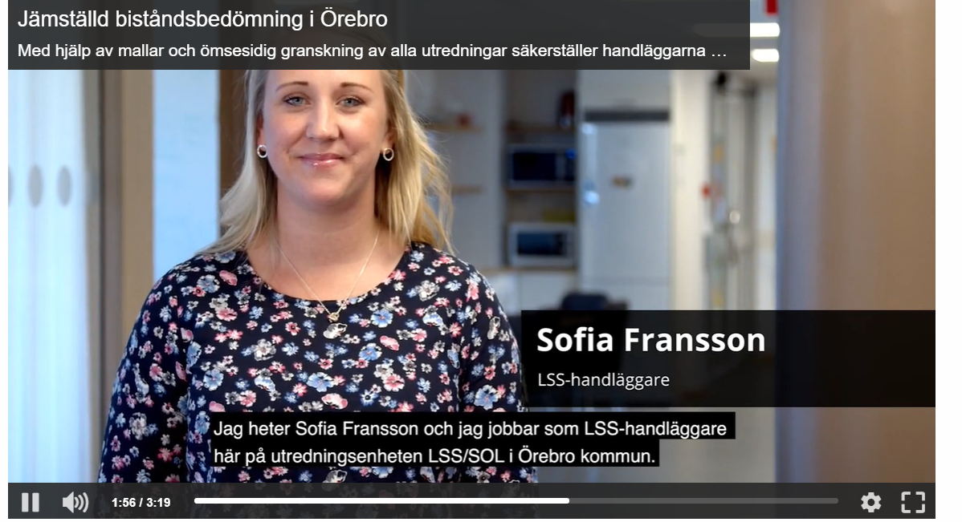
https://skr.se/skr/demokratiledningstyrning/manskligarattigheterjamlikhet/jamstalldhet/stodmaterial/filmerjamstalldhet.46942.html
https://skr.se/skr/demokratiledningstyrning/manskligarattigheterjamlikhet/jamstalldhet/stodmaterial/filmerjamstalldhet.46942.html

Slide 75
Partnerskapet
Till stöd för kunskapsstyrning inom socialtjänsten

Slide 76
Samverkanspilot normbrytande beteende
Kort nulägesbild

Slide 77
Anmälda RSS:er och kommuner
RSS | Antal kommuner | RSS | Antal kommuner
1 Jönköpings län | 3 | 9 Region Örebro | 5
2 Sörmland | 6 | 10 Västernorrland | 4
3 Blekinge | 5 | 11 Skaraborg | 5
4 Kalmar län | 2 | 12 Gävleborg | 9
5 Kronoberg | 3 | 13 Stockholms län | 8 (+ 9)
6 Västmanland | 8 | 14 Östergötland | Återkommer
7 Uppsala län | Återkommer | 15 GR | Återkommer
8 Dalarna | Återkommer
Notes:
15 RSS samt 58 kommuner (samt 9 stadsdelar i Stockholms stad)
Sista datum att anmäla har passerat, men några RSS/kommuner inkommer inom kort
Strategisk grupp har sitt första möte 8 december
Operativ grupp kallas till 21 december 09:00-10:00

Slide 78
Strategisk grupp
Annika Öquist, Socialstyrelsen
Johanna Kumlin, Socialstyrelsen
Mari Forslund, SKR
Tanja Mårtensson, RSS Dalarna
Thomas Jonsland, Socialstyrelsen, föredragande

Slide 79
Operativ grupp
Thomas Jonsland, Socialstyrelsen
Elisabet Sjöström, Socialstyrelsen
Helena Wiklund, SKR
Kontaktpersoner från de anmälda RSS:erna
Träffas första gången digitalt den 21 december 09:00-10:00 (save the date idag)
Samarbetsyta kommer att föreslås för denna grupp

